Slide 1

Александра Стойчева
TEAM
Борис Тончев
Aleksandra92
Bruno
Андрей Киров
Andro0
Бойчо Теофилов
boytcho.teofilov
Петко Петков
Petkopetkov
Georgi91
Емил Александров
Георги Андонов
Skillet75
k.dimov
Калоян Димов

Slide 2
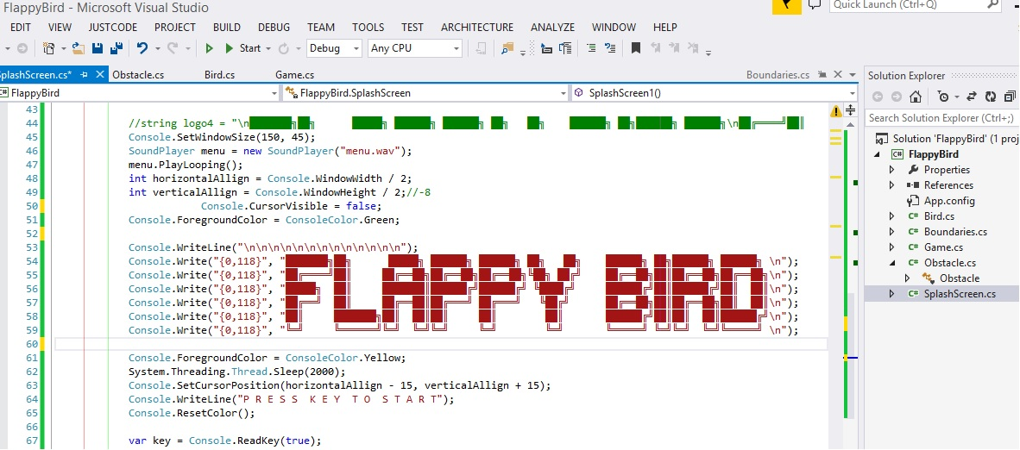

Slide 3
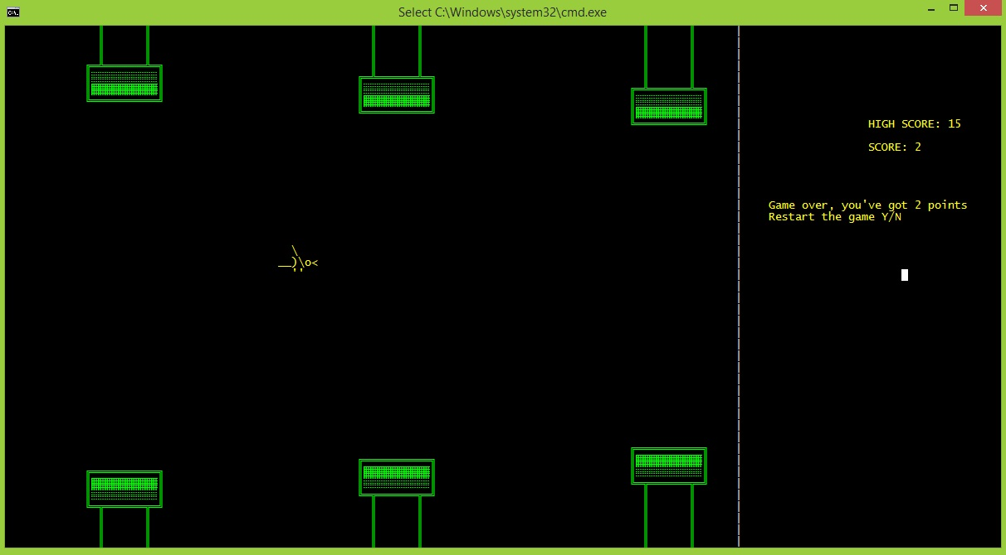

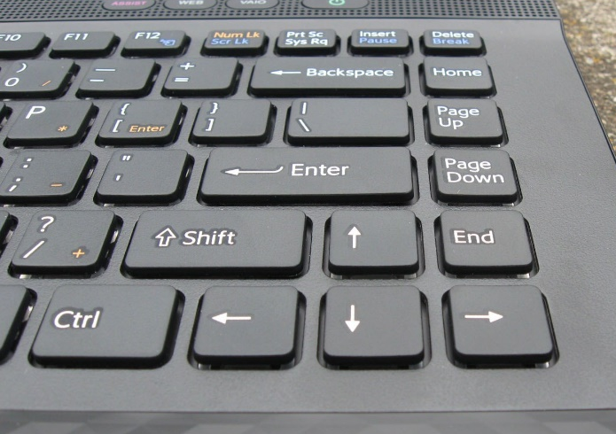
How to PLAY

Slide 4
MENU

Slide 5
SCORE +FILE

Slide 6
HELP

Slide 7
DESCRIPTION + PDF

